Slide 1
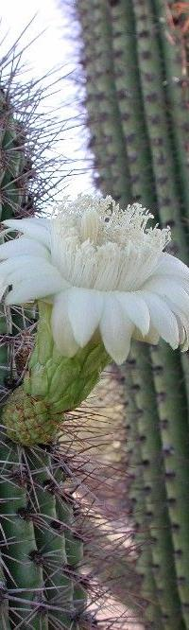

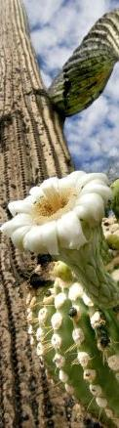

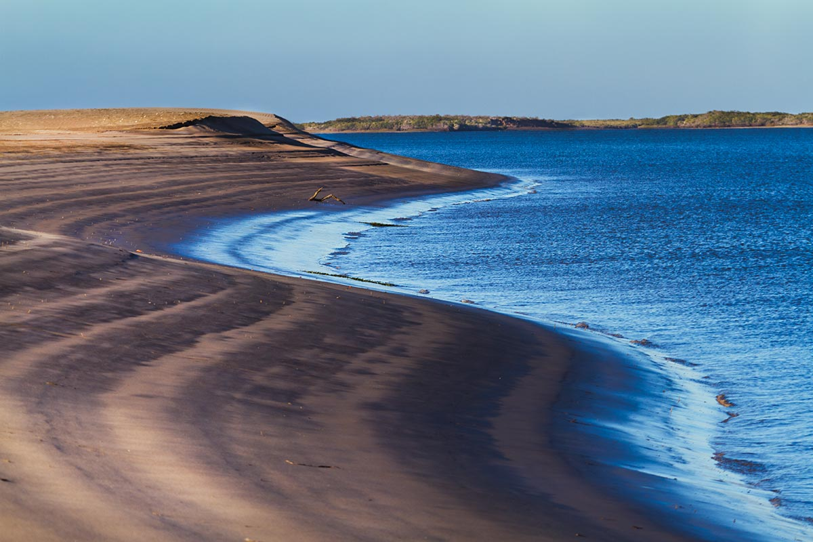
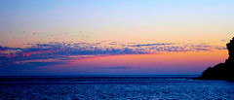
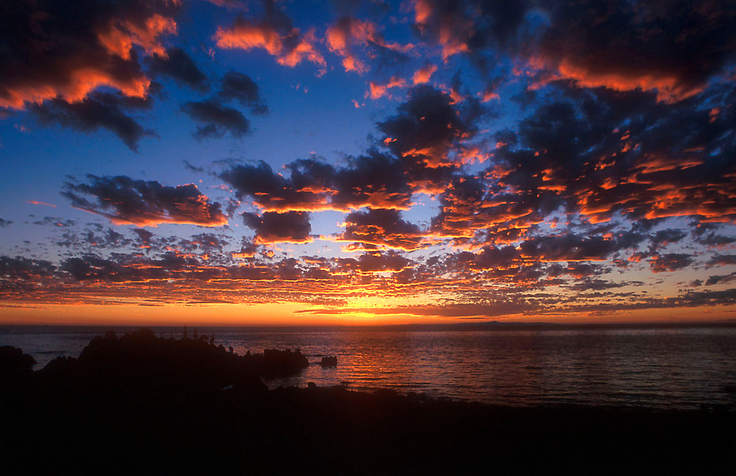
Esto es
Photo © 2015 por Liz Straight
BAJA CALIFORNIA SUR

Slide 2
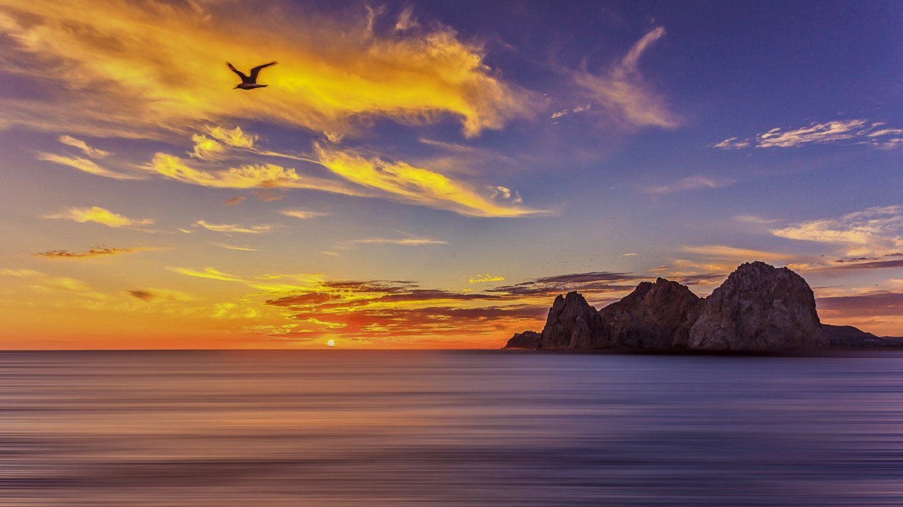
Cabo San Lucas, Baja California Sur
Photo © 2015 por Robert Mehlan

Slide 3
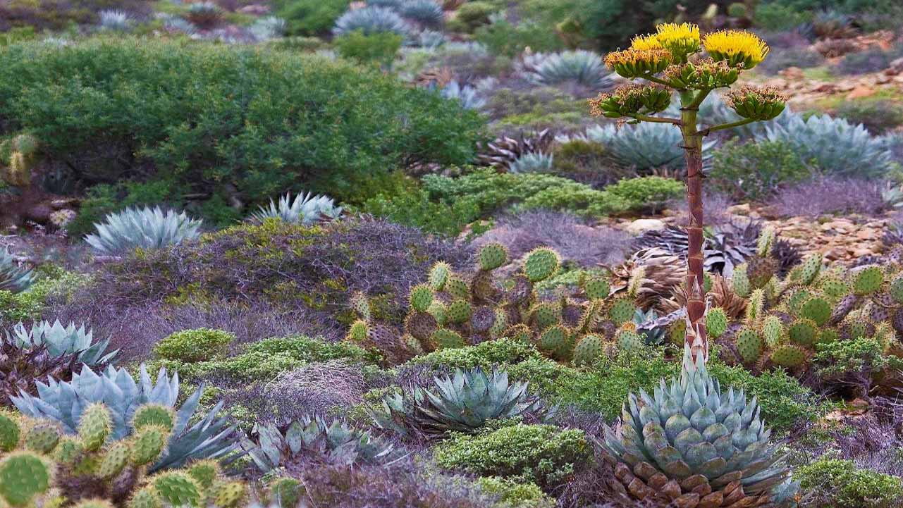
Agave shawii variedad Sebastiana, Isla de Cedros
Photo © 2010 por Gregory "Slobirdr" Smith

Slide 4
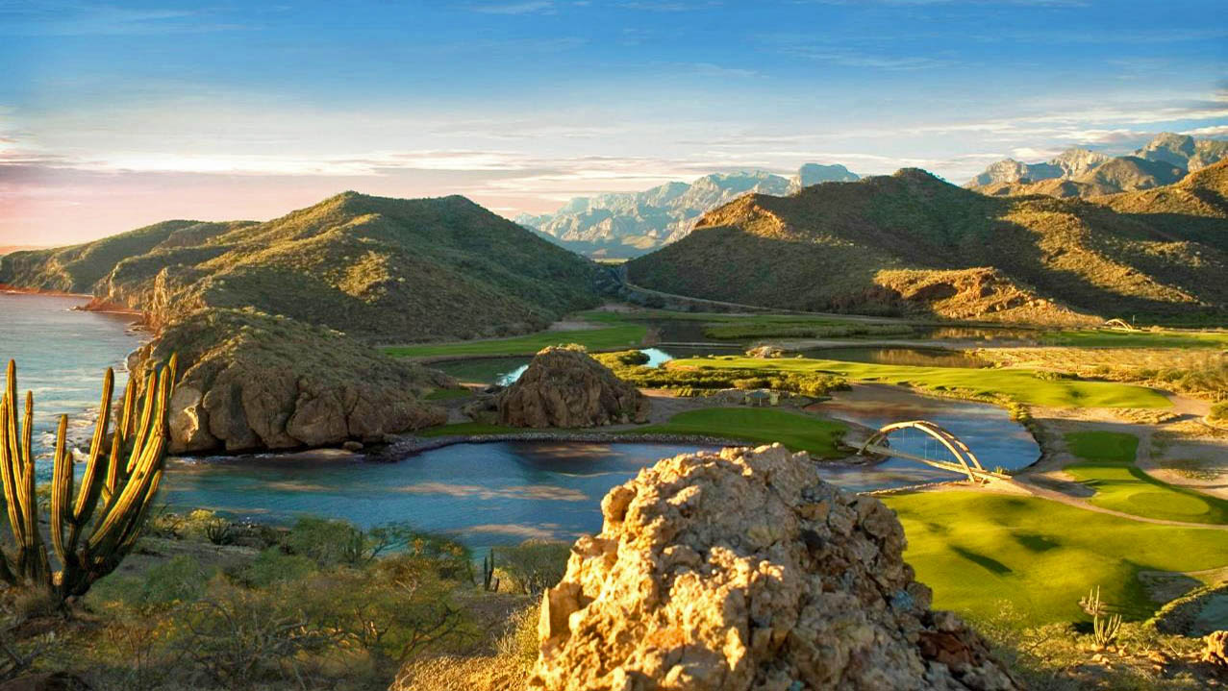
Loreto, la extraordinaria joya de Baja California Sur

Slide 5
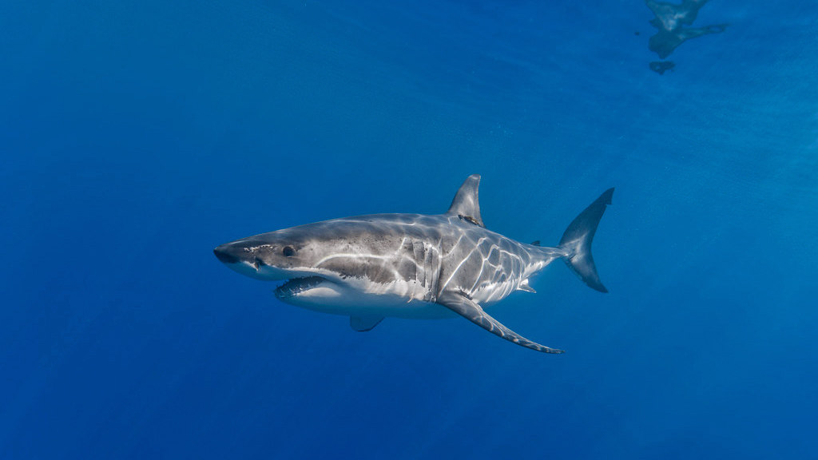
“Leyenda” - El gran tiburón blanco
Photo © 2016 por George Probst

Slide 6
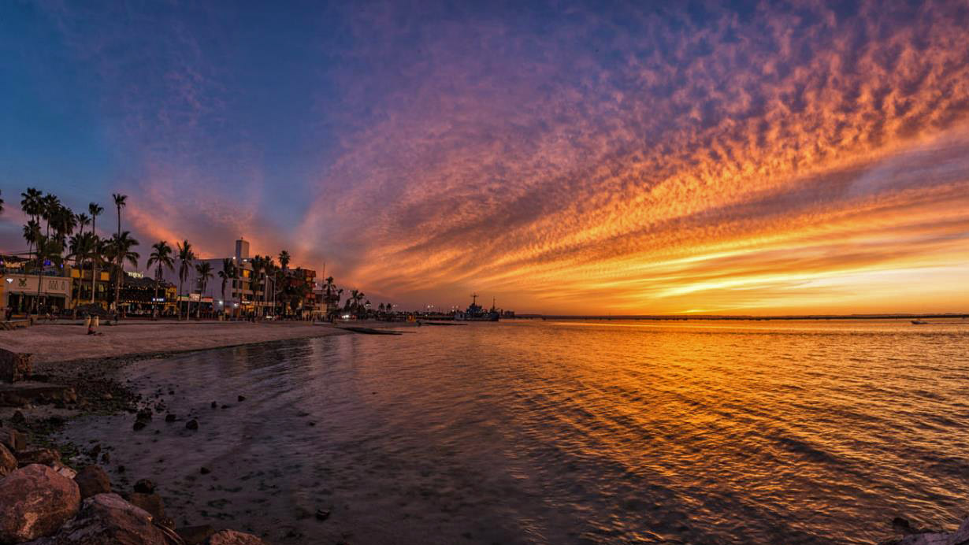
Atardecer en La Paz

Slide 7
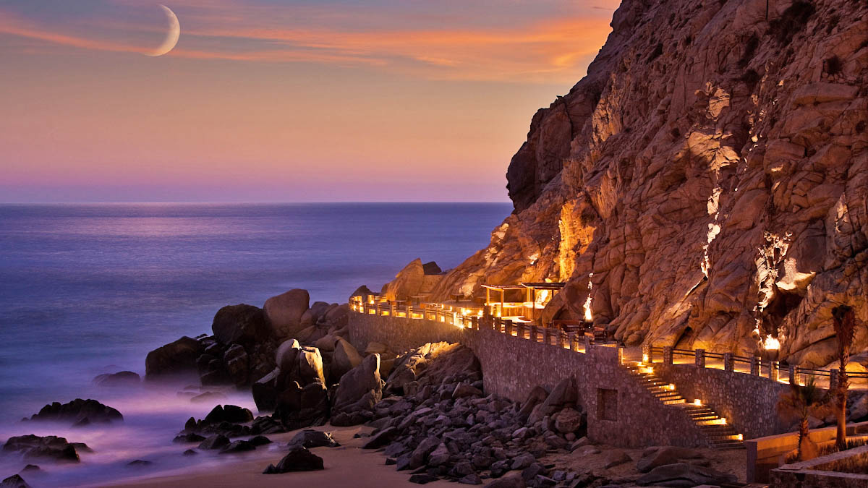
Farallón, Cabo San Lucas, Baja California Sur

Slide 8
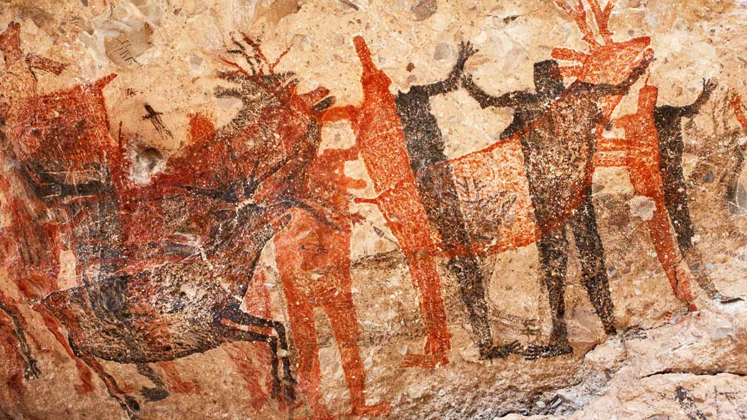
Enigmática Pintura rupestre en la cueva La Pintada, Baja California Sur

Slide 9
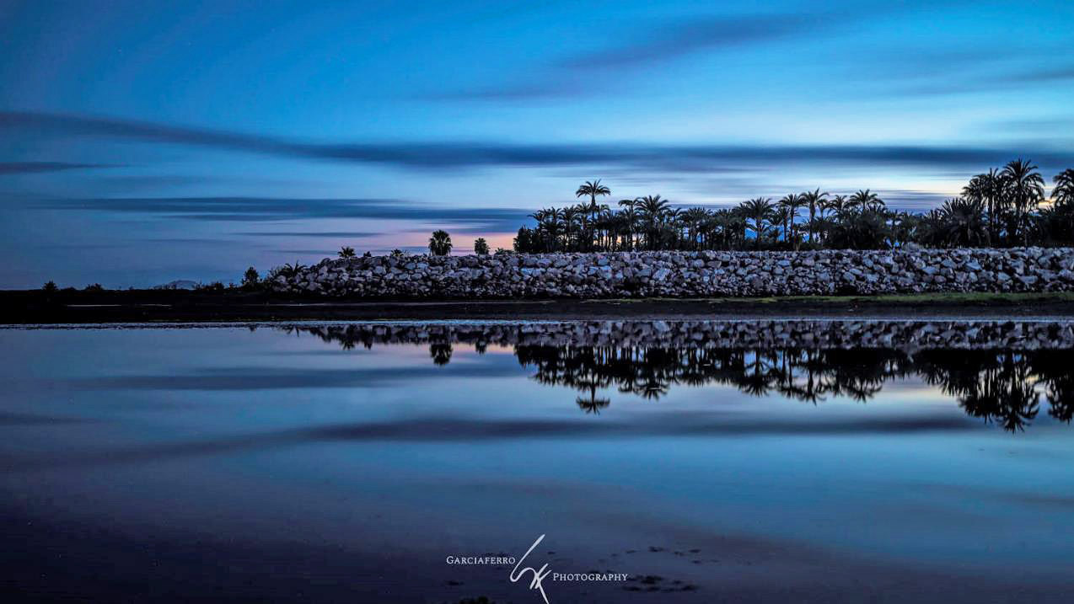
La hora azul

Slide 10
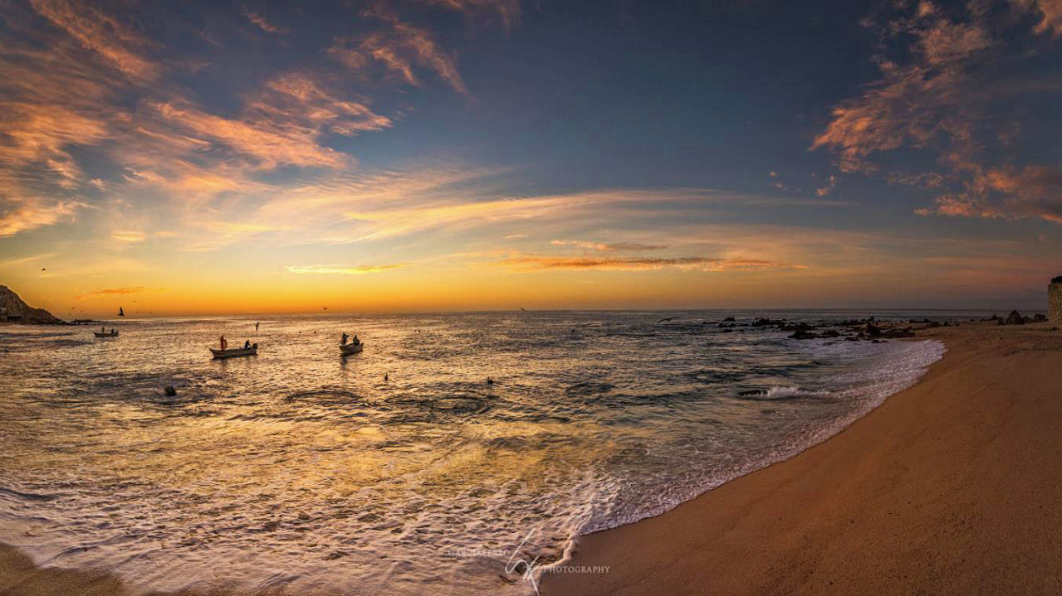
Amanecer con pescadores
Photo © 2018 por Cristobal Garciaferro

Slide 11
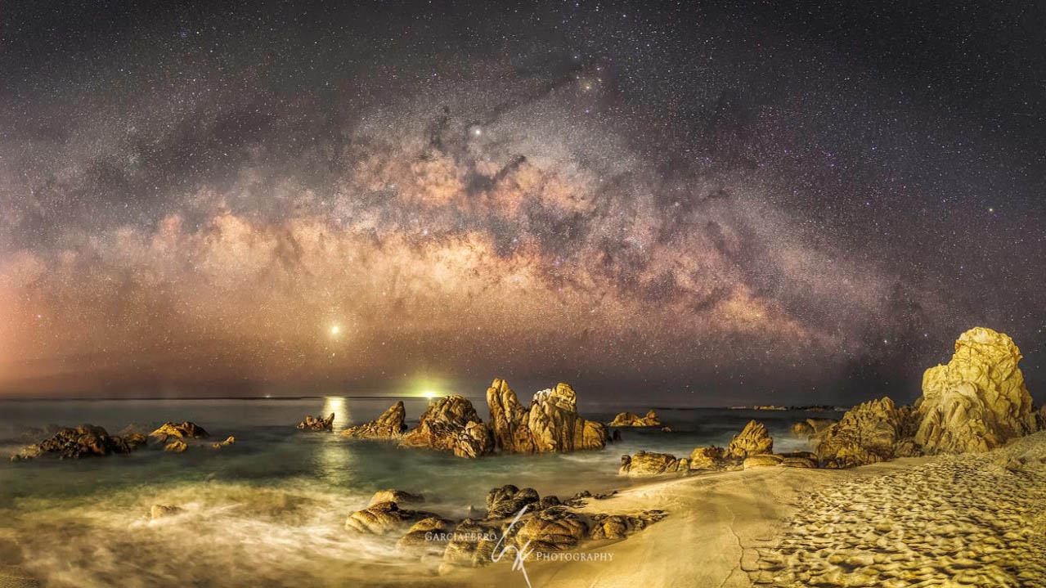
Vía Láctea en Cabo

Slide 12
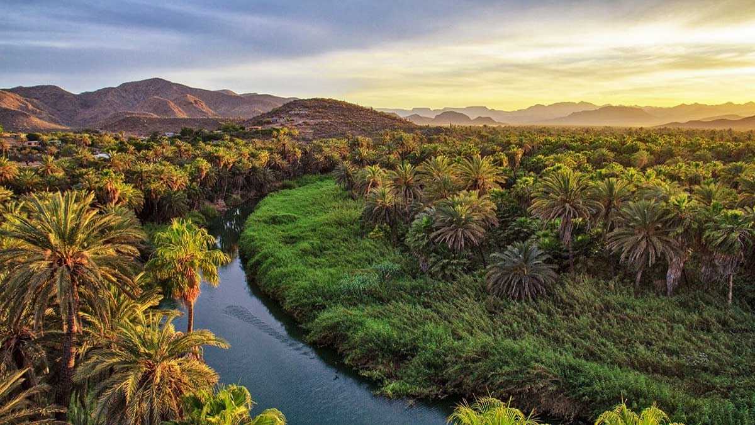
Mulege - Baja California Sur
Photo © 2014 por Matthias Huber

Slide 13
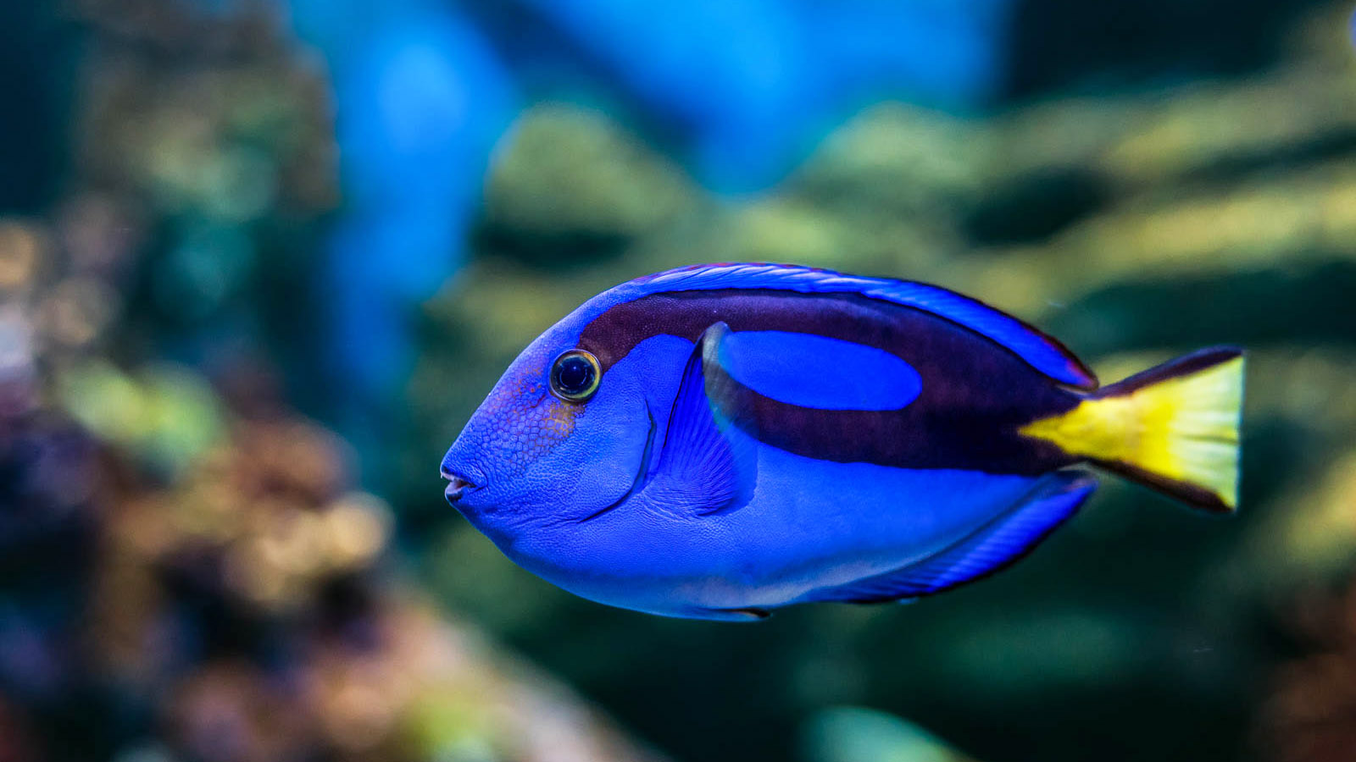
Pez cirujano azul - Mar de Cortés

Slide 14
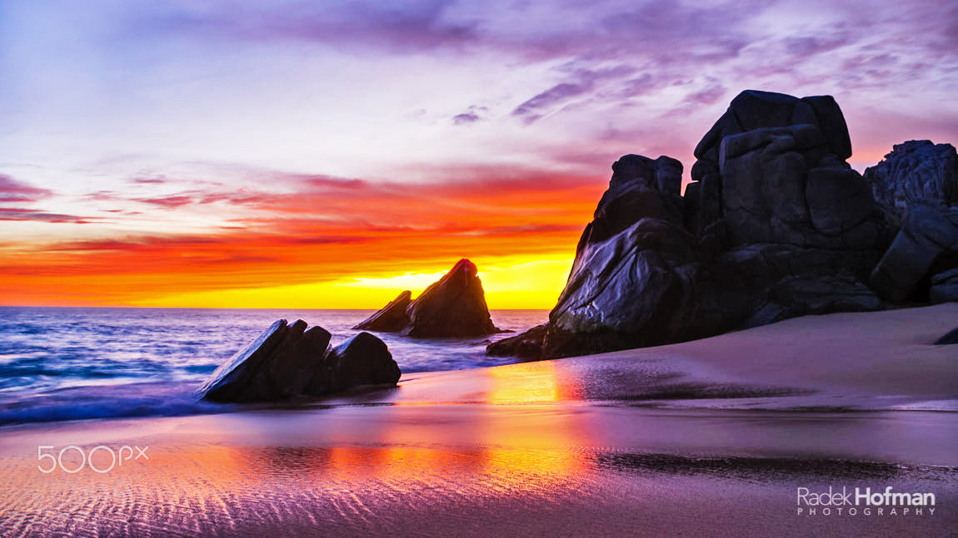
Crepúsculo de Baja California Sur, Cabo San Lucas

Slide 15
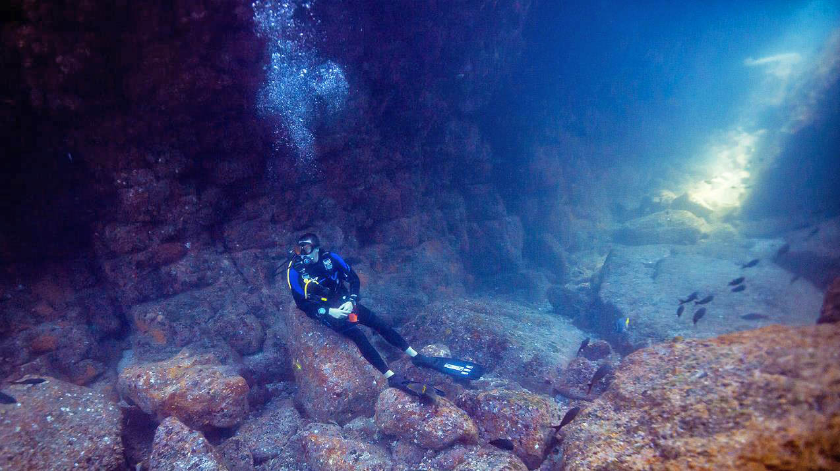
La sala de espera - Buceador en Los Islotes. Baja California Sur

Slide 16
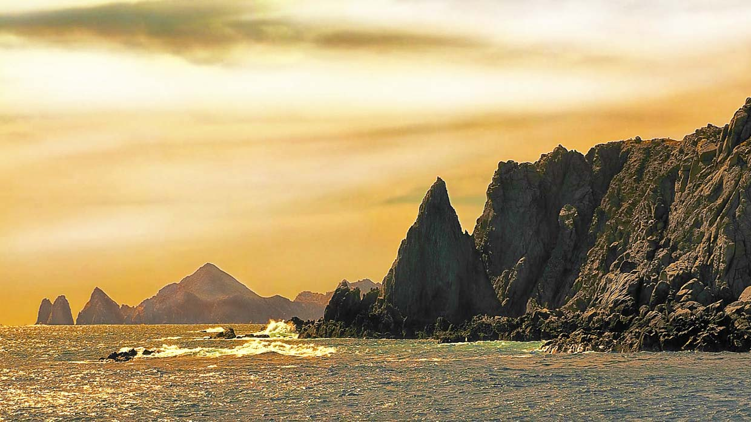
La costa de Cabo San Lucas
Photo © 2014 por Dirk Seifert

Slide 17
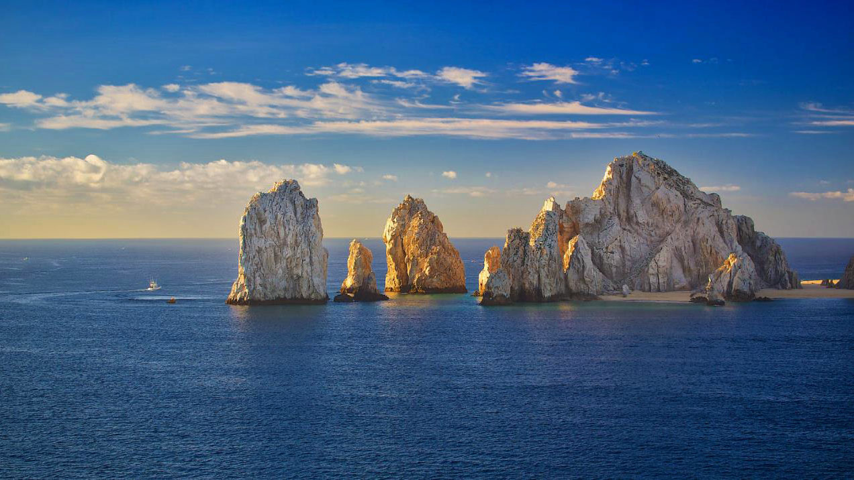
El final de la tierra - Cabo San Lucas
Photo © 2014 por Chris McCormack

Slide 18
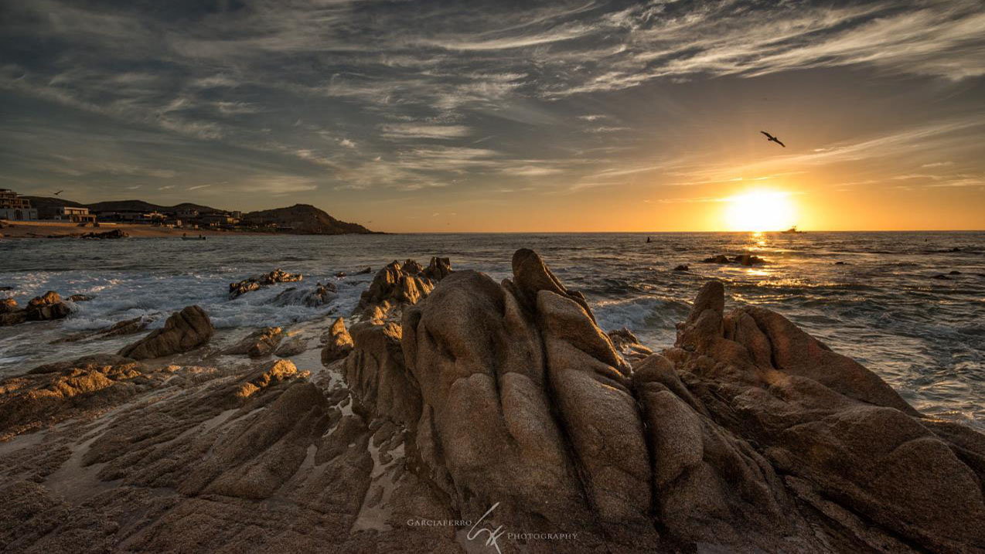
Salida del sol en Cabo

Slide 19
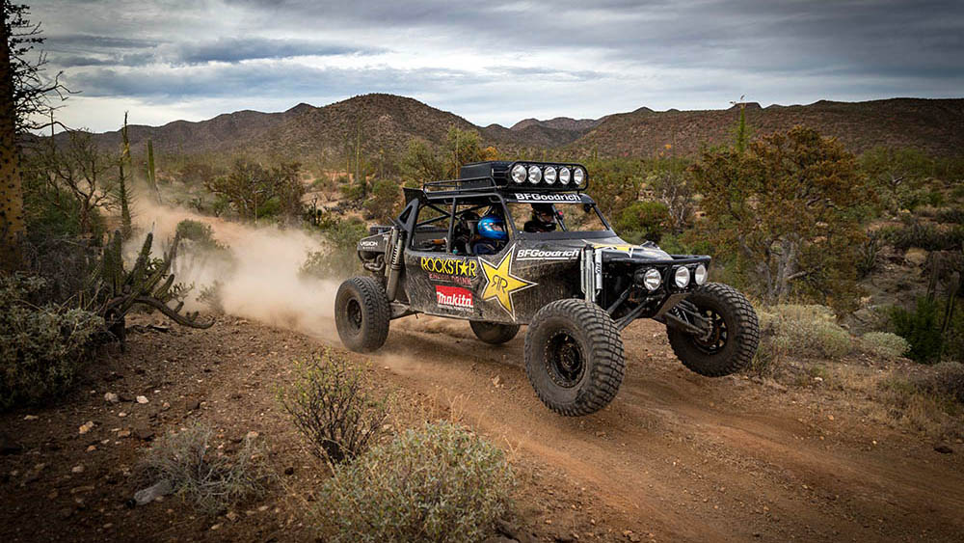
Baja 1000 Mexico

Slide 20
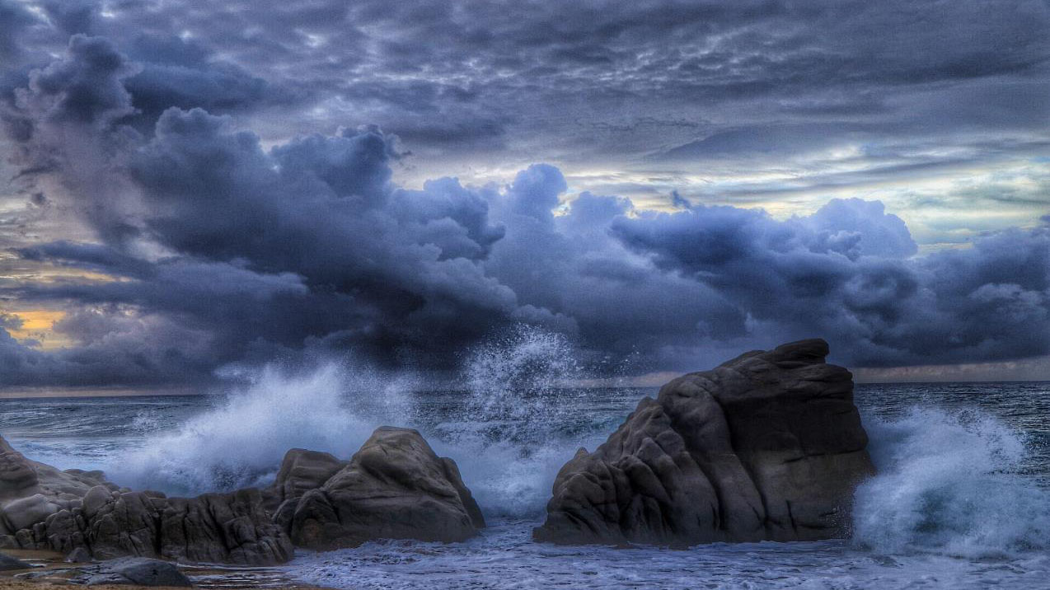
Cabo San Lucas, Baja California Sur
Photo © 2017 por Teresa Arbisi

Slide 21
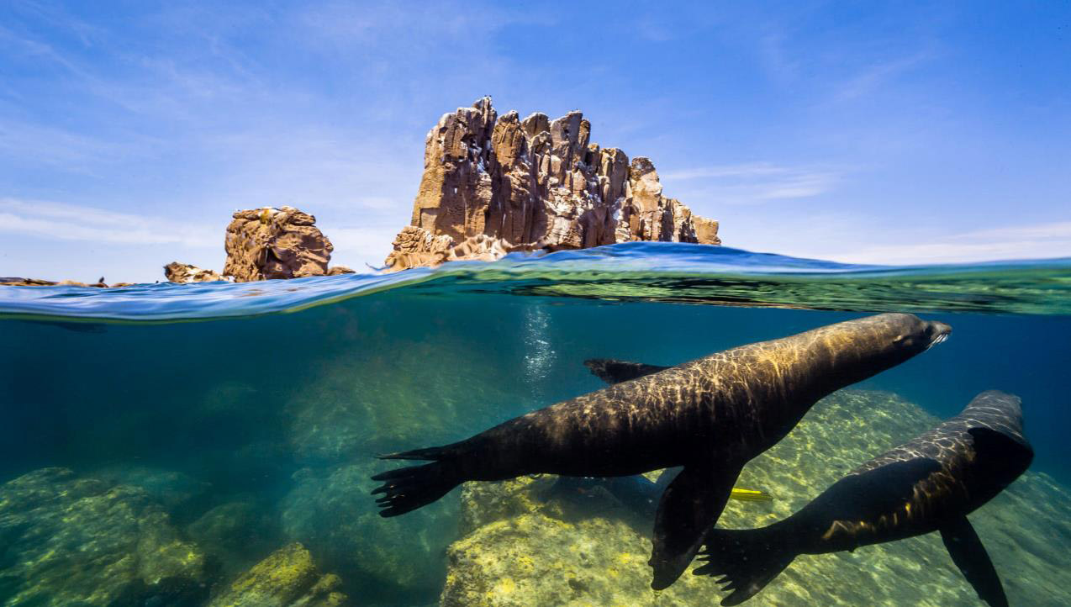
Las focas en Los Islotes, Mar de Cortes
Photo © 2015 por Carlos Grillo

Slide 22
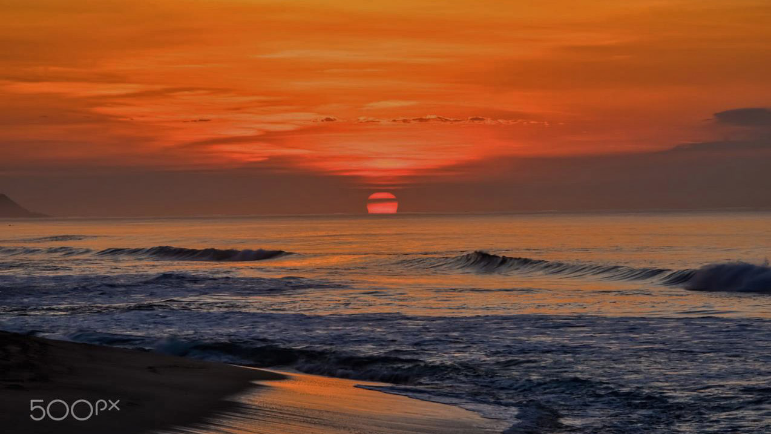
Impresionante amanecer

Slide 23
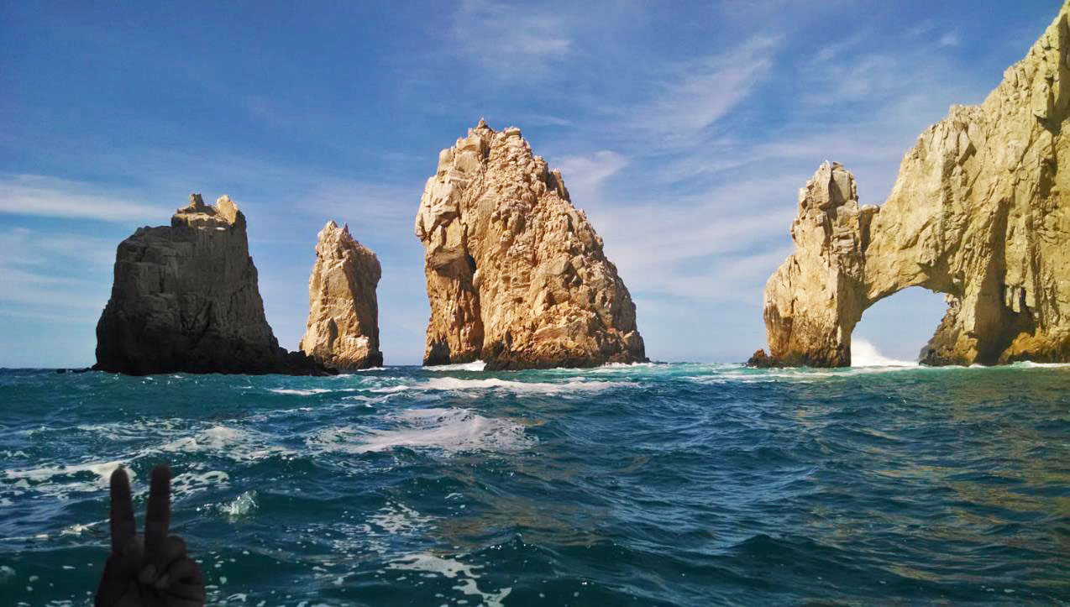
Los Cabos, Baja California Sur
Photo © 2017 por Guillermo Rodríguez

Slide 24
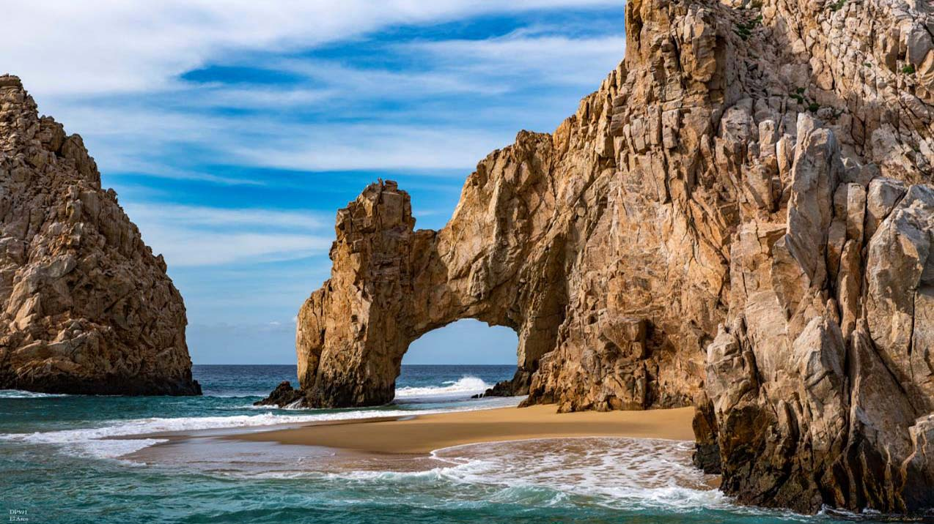
El Arco

Slide 25
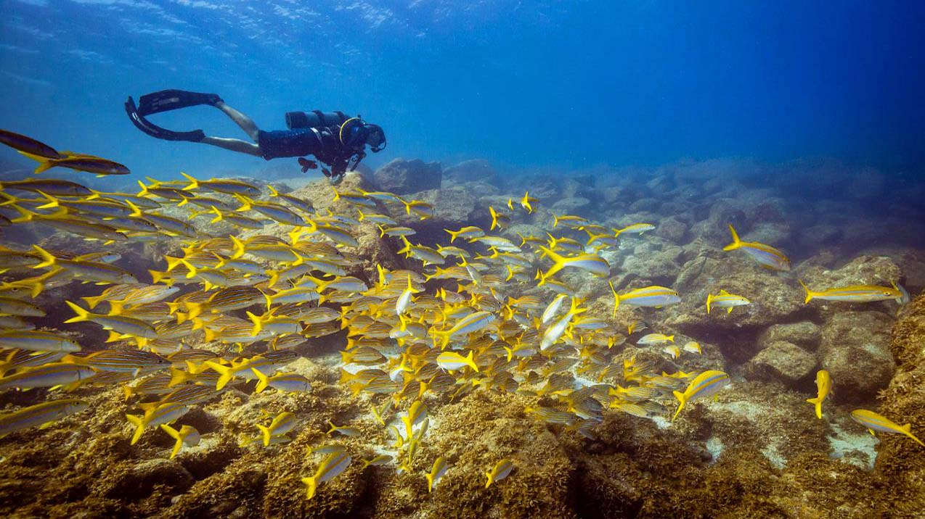
Cardumen de peces en Los Islotes
Photo © 2016 por Carlos Grillo

Slide 26
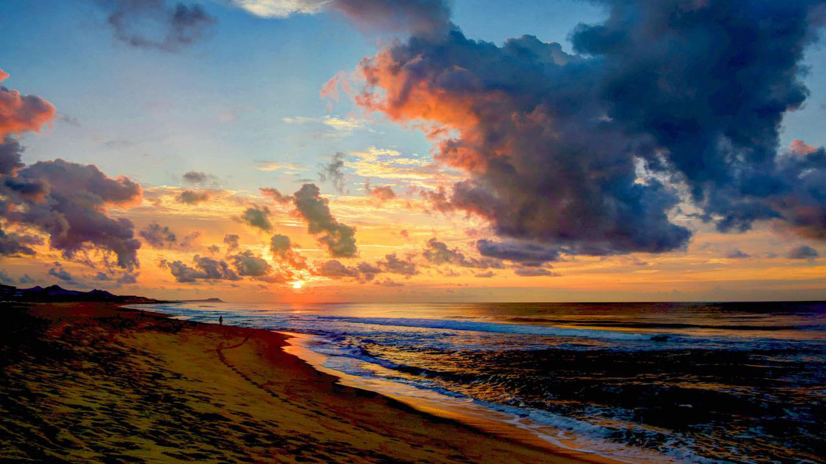
Inspirado por la naturaleza
Photo © 2015 por Hernan Vanegas

Slide 27
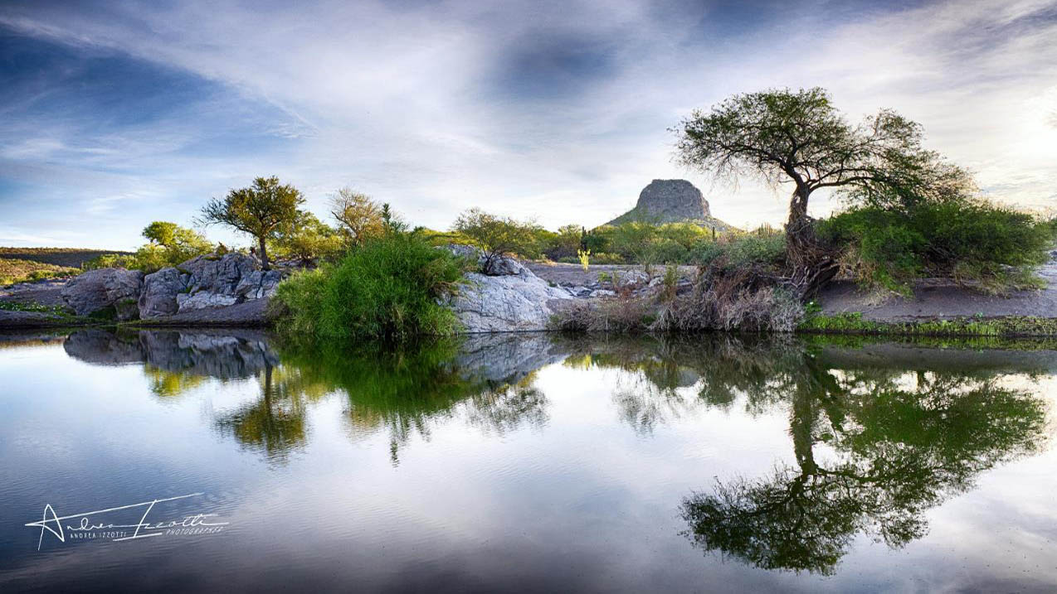
Encuentros cercanos del tercer tipo

Slide 28
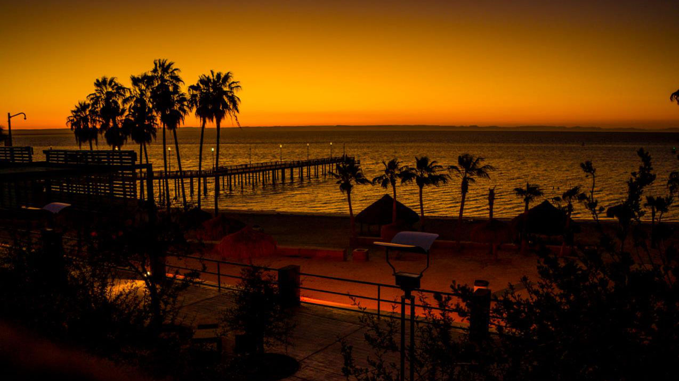
Después de la tormenta
Photo © 2013 por Pablo Lizardi

Slide 29
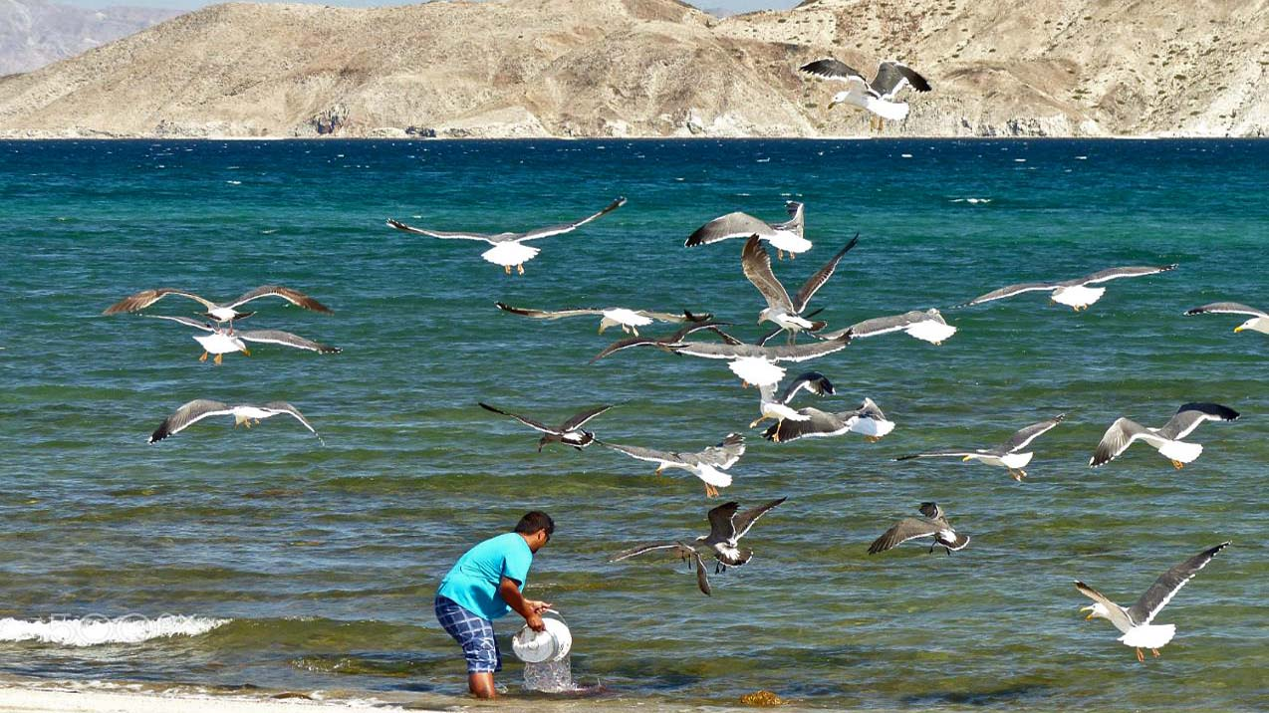
Angel alimenta a las gaviotas
Photo © 2017 por Terri McMillan

Slide 30
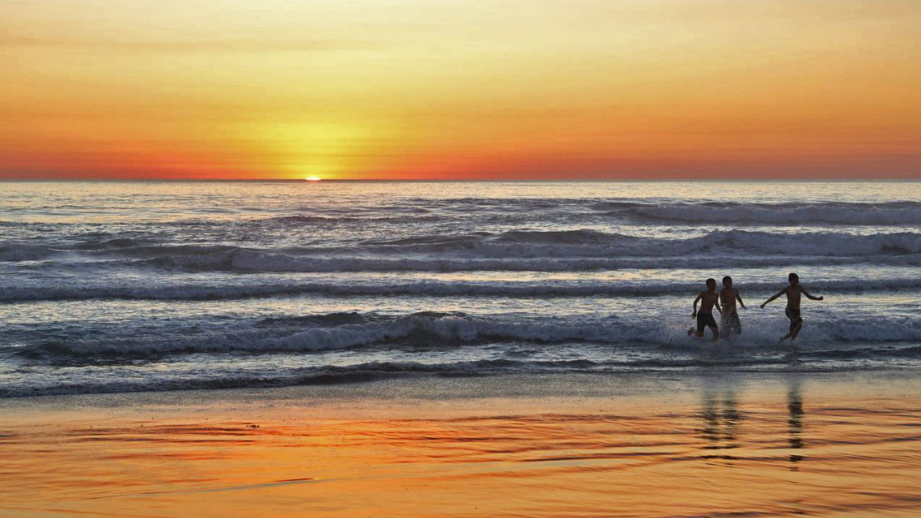
Bella escena de verlos contentos
Photo © 2017 por Lukáš Taláb

Slide 31
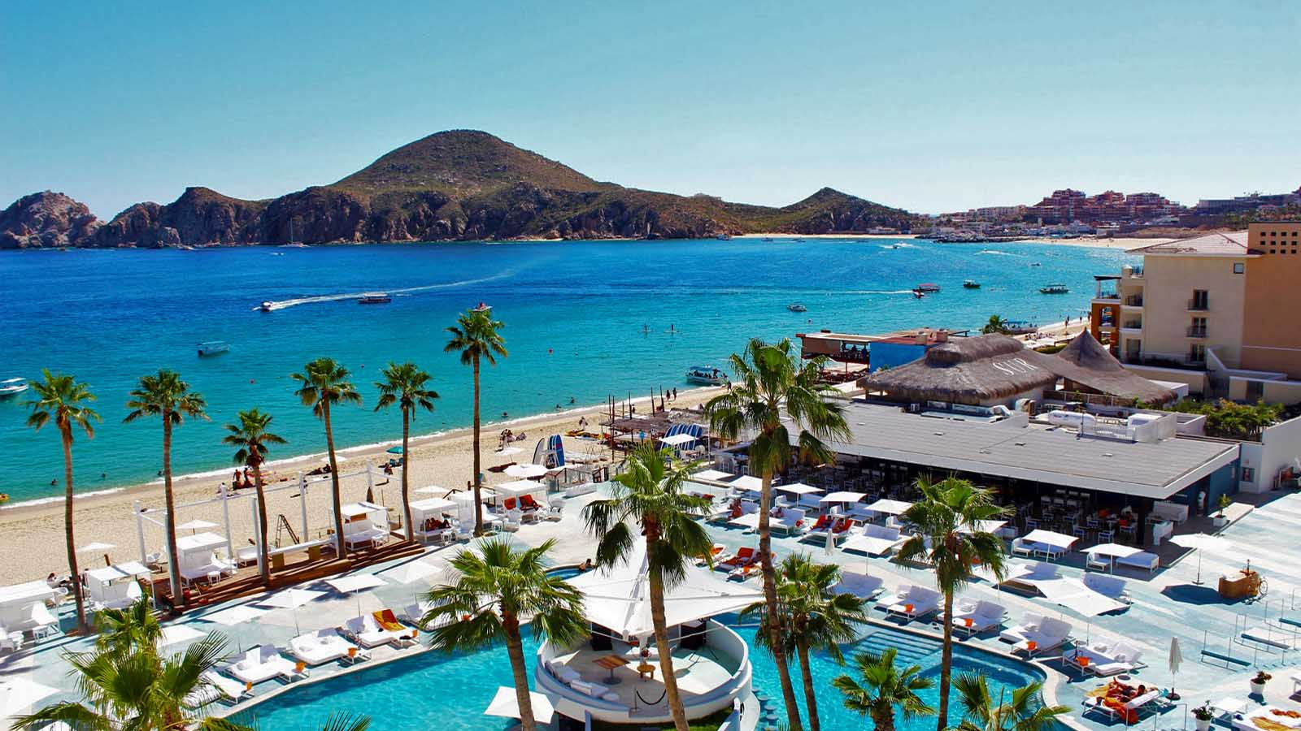
Cabo San Lucas ,Baja California Sur

Slide 32
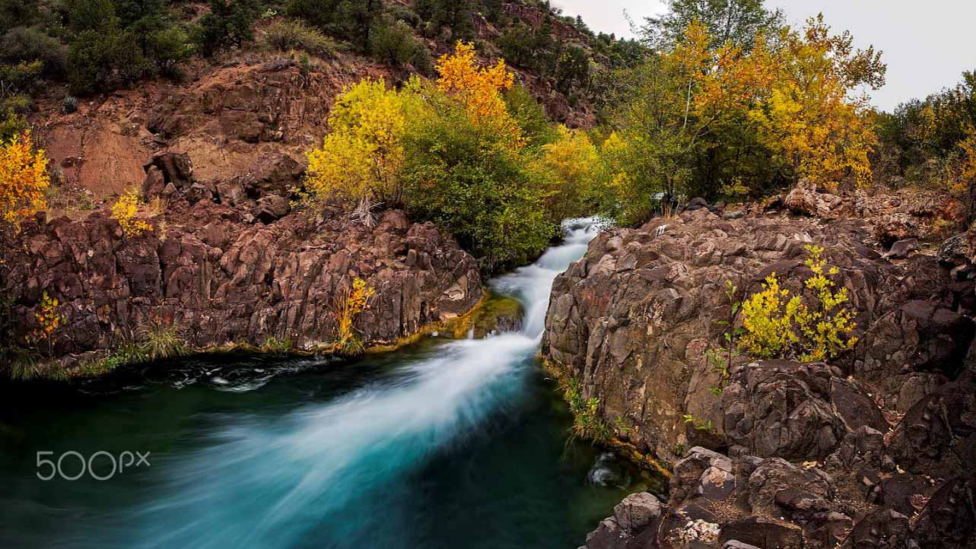
Oasis en el desierto
Photo © 2015 por Danilo Faria

Slide 33
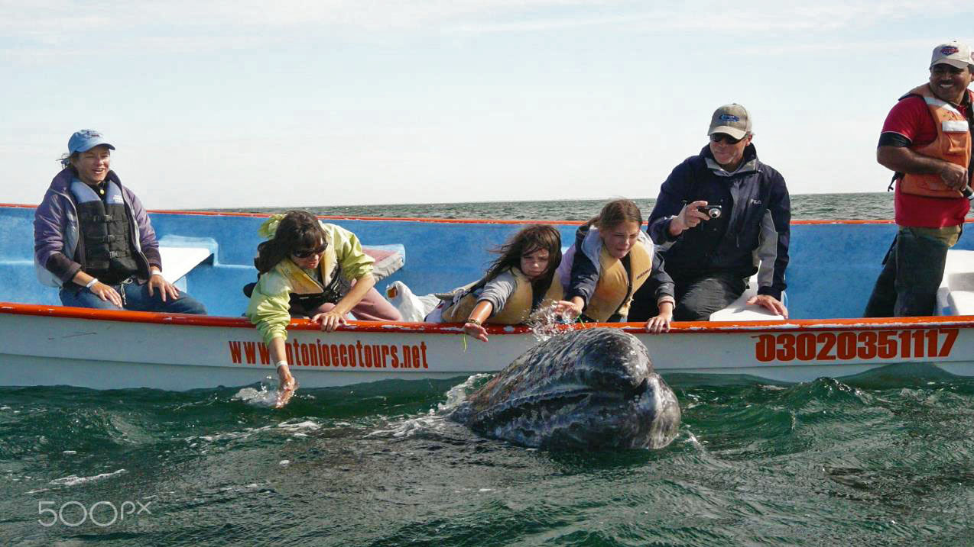
Una ballena amistosa
Photo © 2017 por Terri McMillan

Slide 34
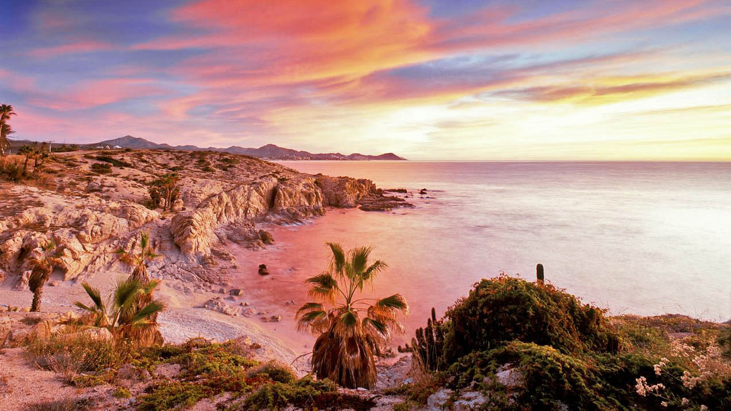
Amanecer sobre la bahía de playa Chileno, Baja Sur
Photo © 2017 por 2013 por Sean Arbabi

Slide 35
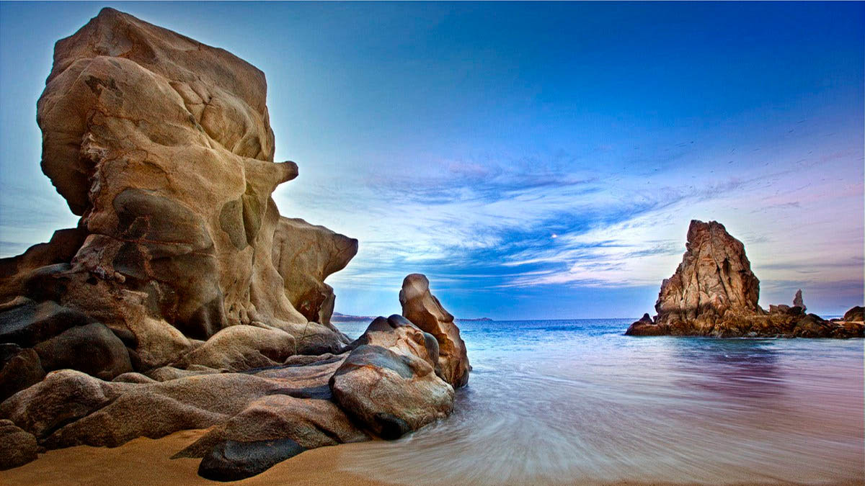
Los Cabos, La playa del Amor
Photo © 2017 Baja California Sur

Slide 36
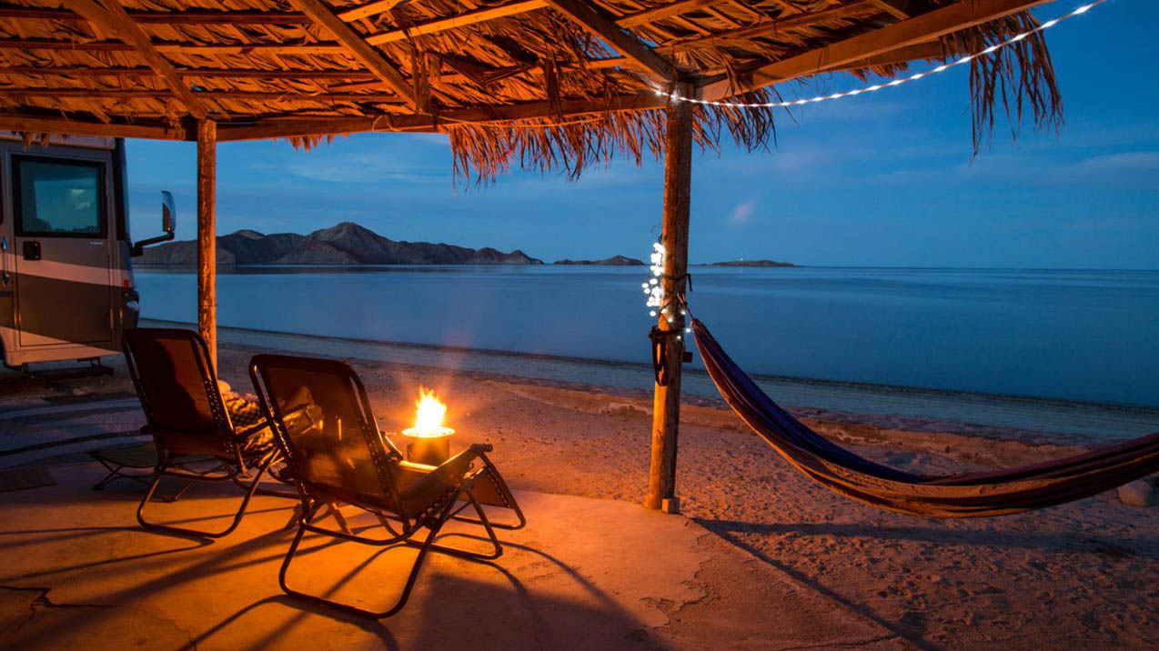
Nuestro lugar de acampada en el mar de Cortés, Baja California
Photo © 2018 por Scott Sichler

Slide 37
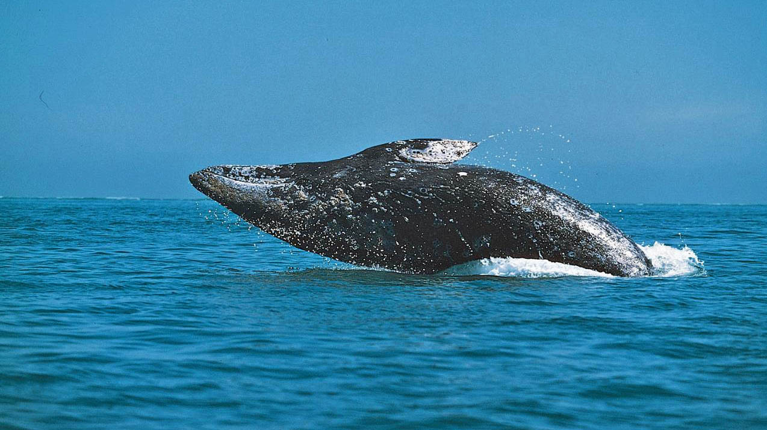
Reserva de la biosfera Santuario de las ballenas Vizcaino
Photo © 2017 Baja california sur

Slide 38
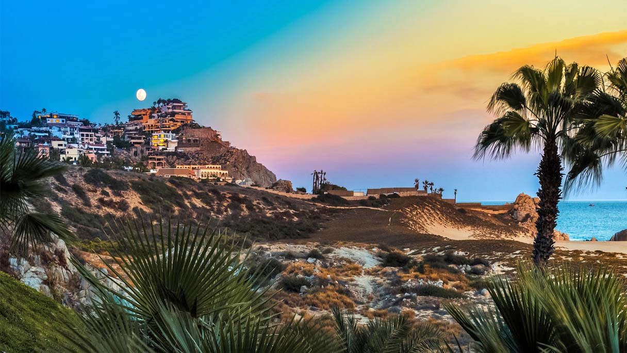
Puesta del sol & Salida de la luna en Cabo San Lucas
Photo © 2018 por Stephen Moehle

Slide 39
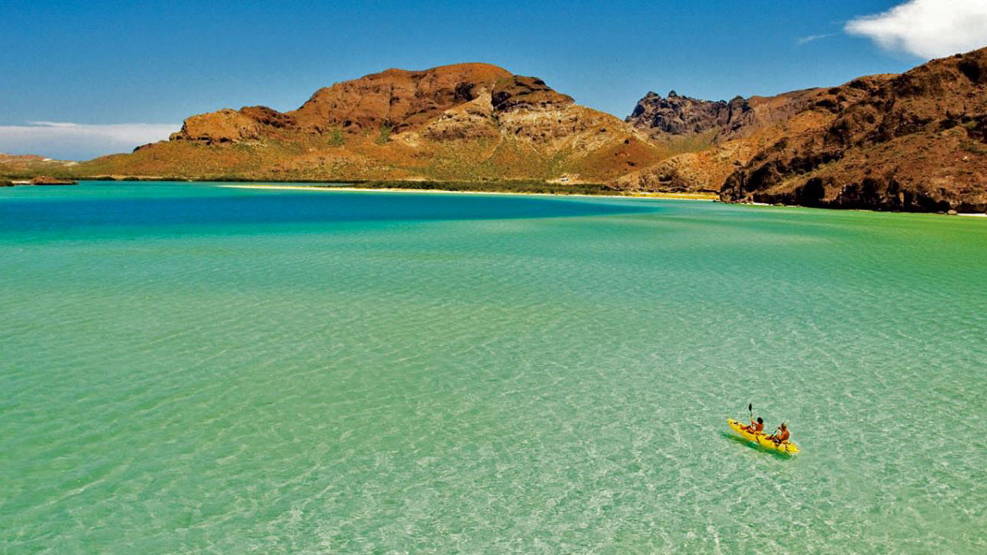
Reserva de la biosfera El Vizcaino
Photo © 2017 Baja California Sur

Slide 40
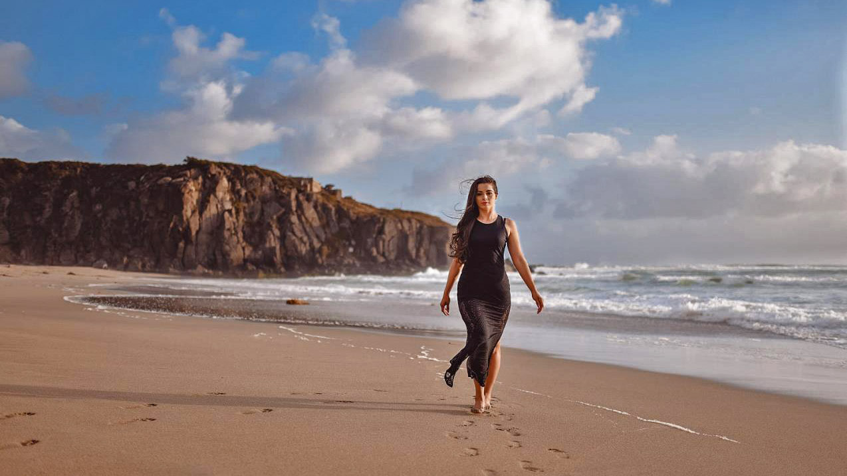
Nataly con vestido negro, La Misión

Slide 41
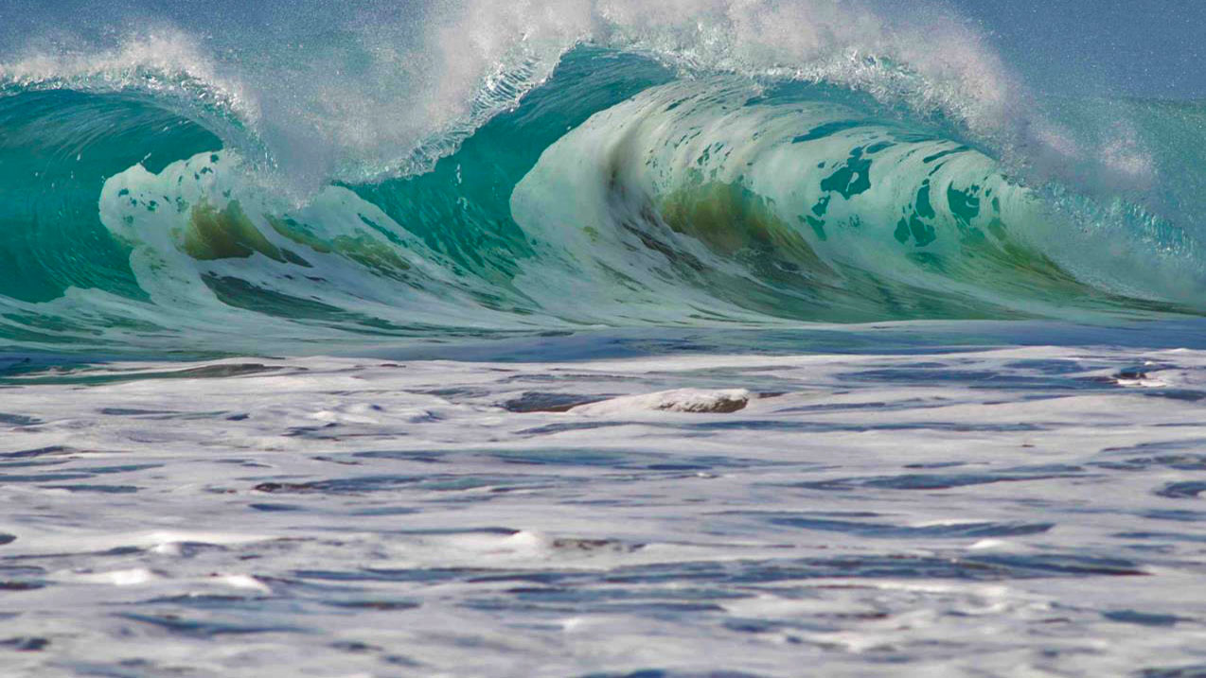
El trabajo de la naturaleza, Los Cabos
Photo © 2015 por Hernan Vanegas

Slide 42
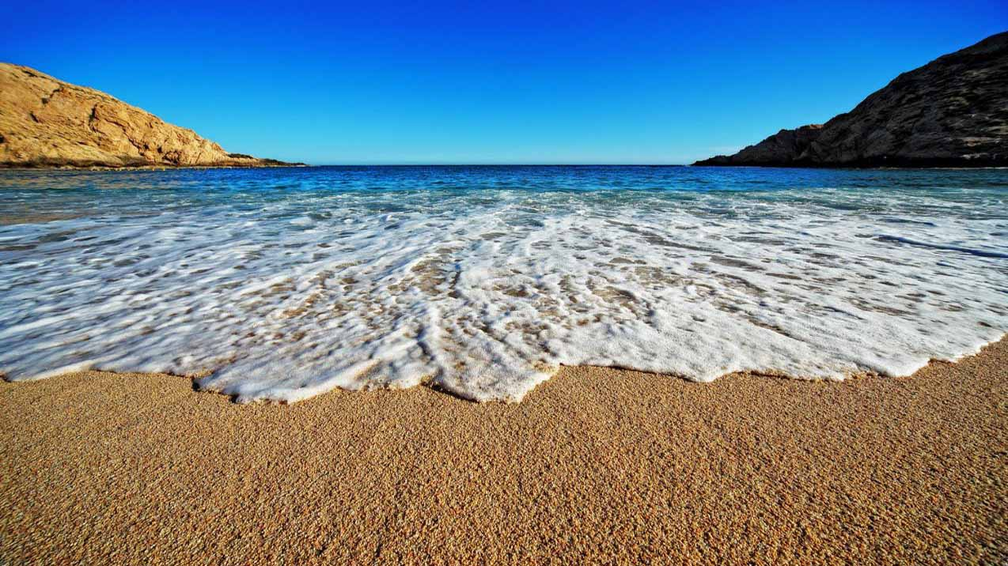
Esto es Santa María, una pequeña y hermosa playa cerca de Cabo San Lucas
Photo © 2016 por Alvaro Pardo

Slide 43
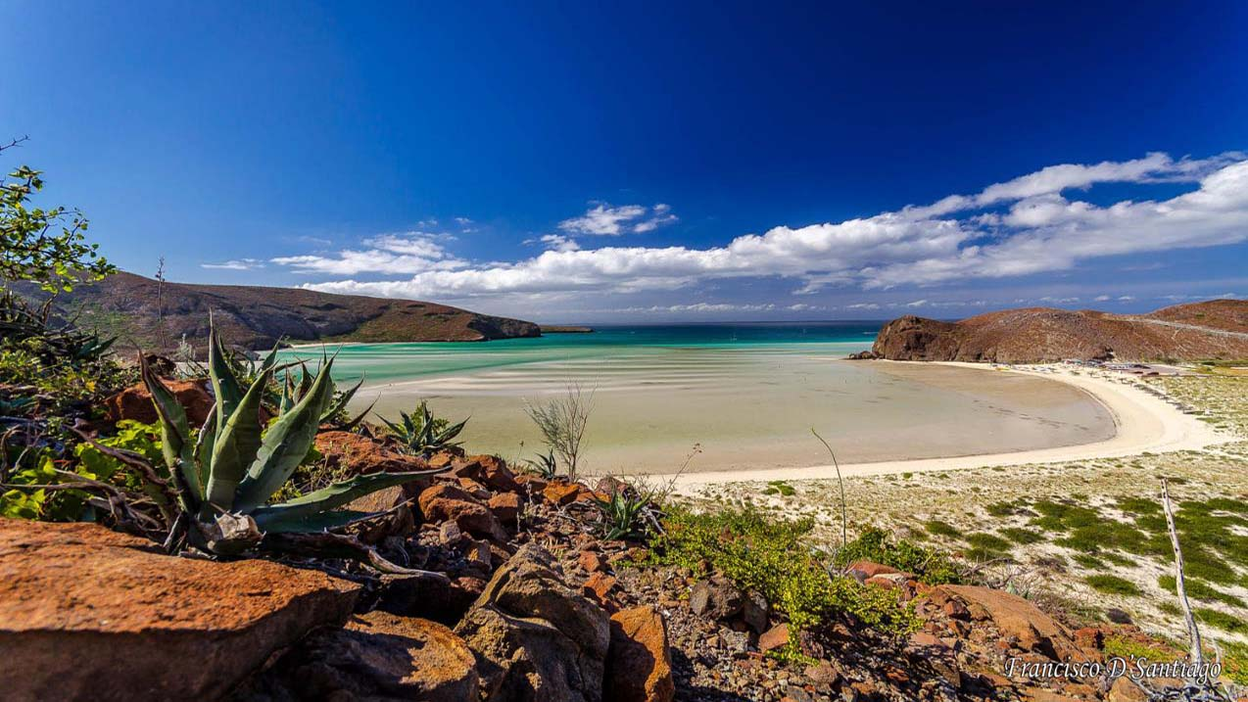
Playa de Balandra

Slide 44
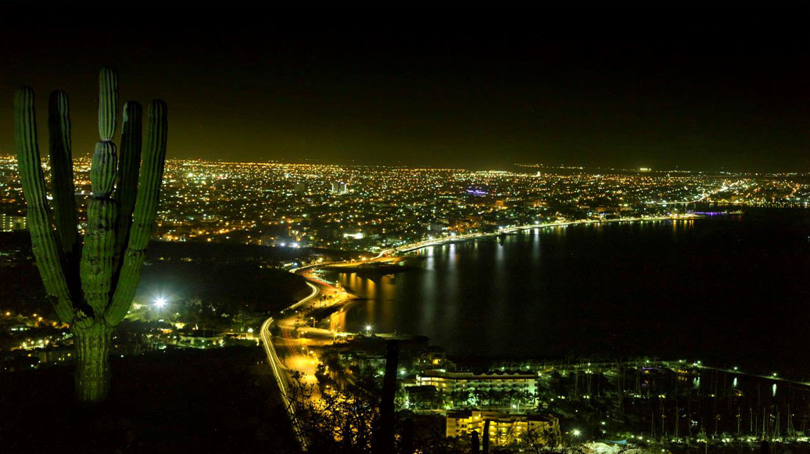
Cardón Malecón La Paz
Photo © 2018 por Alejandro García

Slide 45

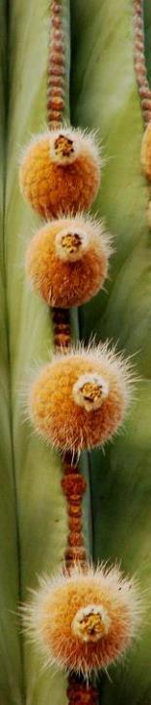


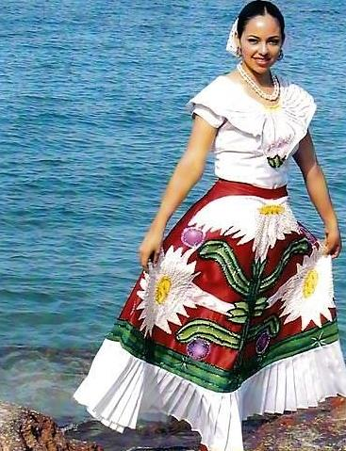




E
G
Lalo
Compilación: Eduardo Gutiérrez y Castro
lalo2gu@gmail.com
Cooperación: Steve Rumpler
pista2011@gmail.com
2019
Música
Chayito Morales - Puerto de ilusión
Imágenes de la Web

